Slide 1
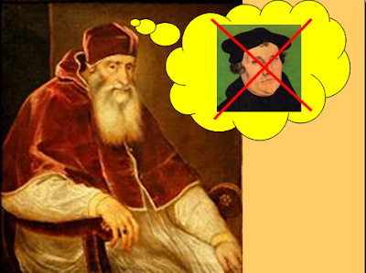
CONTRA REFORMA DE LA IGLESIA Católica
HISTORIA 8° básico
PROFESOR: ABRAHAM LÓPEZ
OA 2 y OA 3

Slide 2
Objetivo
Explicar el proceso de Contrarreforma religiosa considerando las respuestas de la iglesia católica al movimiento protestante durante el siglo xvi europeo

Slide 3
Recordemos…
¿Cuáles eran las principales críticas realizadas por el movimiento protestante a la iglesia católica?
¿Cómo crees que reaccionó el alto mando de la iglesia ante estos reclamos?

Slide 4
Concilio de trento (1546-1563)
EN ESTA REUNIÓN DE OBISPOS, SE REAFIRMA….
LA FE CATOLICA
SUPREMACÍA DEL PAPA
JERARQUIA ECLESIASTICA
Notes:
https://www.youtube.com/watch?v=Aimsr1M3FrY

Slide 5
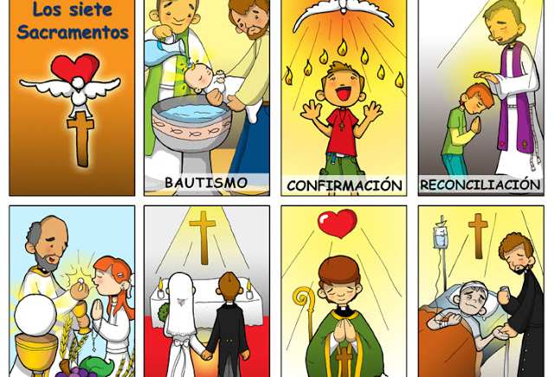
LA IGLESIA MANTUVO ENTRE SUS POSTULADOS…
LOS 7 SACRAMENTOS
CULTO A LOS SANTOS Y VIRGEN

Slide 6
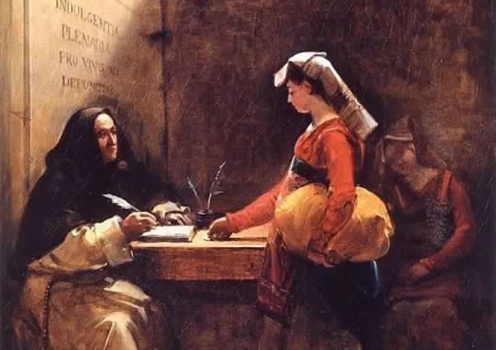
Eliminación de la venta de indultos
Creación de la congregación compañía Jesús
Esta orden religiosa buscó devolverla presencia de la iglesia entre el pueblo

Slide 7
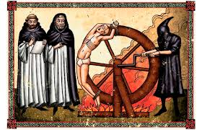
Inquisición romana
Organismo integrado por cardenales y otros miembros de la iglesia
Su misión era perseguir, juzgar y condenar a los acusados de herejía y heterodoxia.
Las personas eran interrogadas, torturadas y ejecutadas.
Funcionó primeramente en Italia y luego se extendió a otros territorios católicos.

Slide 8
Resumen

Slide 9
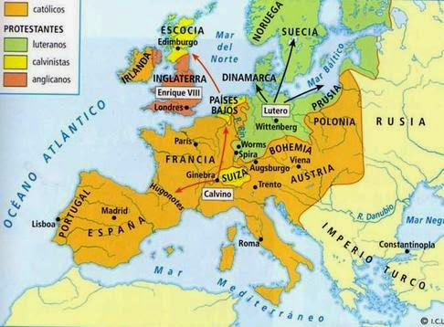
CONFLICTO POR EUROPA
Diferencias religiosas entre católicos y protestantes
Enfrentamientos bélicos

Slide 10
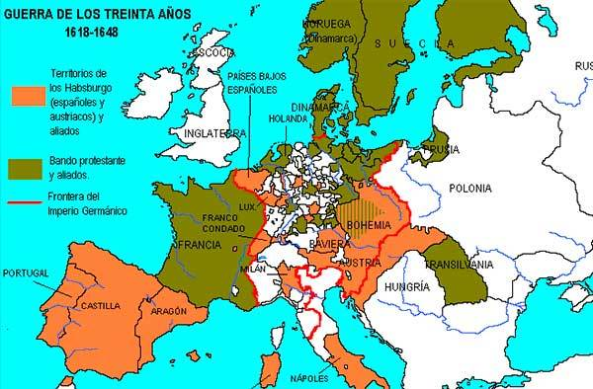
Guerra de los treinta años
se trató de un conflicto religioso interno del Sacro Imperio, pero después involucró a otros Estados de Europa central, con lo cual derivó de un conflicto religioso a uno político.

Slide 11
¿POR QUÉ SE PRODUCE ESTE CONFLICTO? JUSTIFICA ¿Qué podemos concluir respecto del vinculo entre religión y política a partir de este conflicto? argumenta
Notes:
https://www.youtube.com/watch?v=JBW6f7gqwEM parte 1
https://www.youtube.com/watch?v=qa-3uoQZBuk parte 2
https://www.youtube.com/watch?v=nWuQWV4UH2E parte 3

Slide 12
TEXTO DE EDICTO DE NANTES
estableció la tolerancia religiosa.
en 1685 se revocó el Edicto, lo que provocó la migración de quinientos mil hugonotes hacia otras partes de Europa.

Slide 13
actividad
Lee atentamente las fuentes disponibles en las páginas 34 y 35 de tu texto de estudiante, referentes a la guerra de los 30 años. Anota las idea central de cada una y luego responde las siguientes preguntas:
A. ¿Qué cambios sociales y políticos generó el desarrollo del movimiento reformista en la Europa de los siglos xvi y xvii?
b. ¿Qué elementos sociales y políticos se mantuvieron tras el desarrollo del proceso reformista?
c. ¿Qué importancia tuvieron los tratados de westfalia para el desarrollo de los estados modernos? ¿Cómo se relaciona con la manera en que se resuelven los conflictos políticos en la actualidad?
¿Qué rol desempeñaron los monarcas en el periodo de reforma?
¿Por qué es importante el respeto y aceptación de las distintas creencias religiosas?

